Slide 1
Дәріс #4
Жоғары өнімді компьютерлер архитектурасы. Есептеу жүйелерінің өнімділігін бағалау

Slide 2
Компьютердің өнімділігін өлшеу бірлігі уақыт болып табылады, яғни: аз уақыт ішінде бірдей жұмыс көлемін орындайтын компьютер тезірек болады. Кез-келген бағдарламаның орындалу уақыты секундпен өлшенеді. Көбінесе өнімділік секундына белгілі бір оқиғалардың пайда болу жылдамдығы ретінде өлшенеді, сондықтан аз уақыт үлкен өнімділікті білдіреді.
Единицей измерения производительности компьютера является время: компьютер, выполняющий тот же объем работы за меньшее время является более быстрым. Время выполнения любой программы измеряется в секундах. Часто производительность измеряется как скорость появления некоторого числа событий в секунду, так что меньшее время подразумевает большую производительность.

Slide 3
Наиболее простой способ определения времени называется
астрономическим временем;
временем ответа (response time);
временем выполнения(execution time);
или прошедшим временем (elapsed time).
Это задержка выполнения задания, включающая буквально все: работу процессора, обращения к диску, обращения к памяти, ввод/вывод и накладные расходы операционной системы.
Однако при работе в мультипрограммном режиме во время ожидания ввода/вывода для одной программы, процессор может выполнять другую программу, и система не обязательно будет минимизировать время выполнения данной конкретной программы.

Slide 4
Уақытты анықтаудың ең оңай жолы
астрономиялық уақыт;
жауап уақыты;
жұмыс уақыты немесе өткен уақыт деп аталады.
Бұл тапсырманы орындаудың кешігуі, соның ішінде процессордың жұмысы, дискіге жүгіну, жадқа жүгіну, енгізу/шығару және операциялық жүйенің үстеме шығындары.
Алайда, бір бағдарлама үшін кіріс/шығыс күту кезінде көп бағдарламалы режимде жұмыс істеген кезде процессор басқа бағдарламаны орындай алады және жүйе белгілі бір бағдарламаның орындалу уақытын міндетті түрде азайта бермейді.

Slide 5
Процессор уақыты (процессор уақыты) - компьютер процессорының тапсырманы (бағдарламаны) өңдеуге жұмсаған уақыты. Қолданылатын операциялық жүйе режиміне сәйкес процестер арасында бөлінеді.
Процессорное время (CPU time) — время, затраченное процессором компьютера на обработку задачи (программы). Распределяется между процессами в соответствии с используемым режимом операционной системы.

Slide 6
CPU уақыты мен процессорды пайдалану екі негізгі мақсатқа ие.
Біріншісі - жүйенің жалпы жұмыс көлемін сандық түрде анықтау. Процессорды пайдалану 70%-дан асқанда, пайдаланушы кідірісті сезінуі мүмкін. Бұл процессордың жоғары қолданылуы өңдеу қуатының жеткіліксіздігін көрсетеді. Процессордың өңдеу қуатын жоғарылату керек немесе қолданушы тапсырмаларының көлемін азайту керек, мысалы, төмен графикалық ажыратымдылыққа ауысу және анимацияны өшіру.
Бірнеше тапсырманың пайда болуымен пайда болған екінші қолдану - бұл компьютерлік бағдарламалар арасында процессорды бөлу мөлшері.

Slide 7
Процессорное время и загрузка процессора имеет две основных сферы применения.
Первое заключается в количественном измерении общей занятости системы. Когда загрузка процессора выше 70%, пользователь может почувствовать задержку. Такая высокая загрузка ЦП указывает на недостаточную вычислительную мощность. Либо вычислительная мощность процессора (процессоров) должна быть повышена или объём пользовательских задач должен быть уменьшен, например, путём перехода на более низкое графическое разрешение и отключение анимации.
Второе применение, возникшее с появлением многозадачности, заключается в количестве того как процессор разделяется между компьютерными программами.

Slide 8
Жұмыс жылдамдық және өнімділік (Быстродействие и производительность)
Компьютердің жұмыс жылдамдығы-келесі көрсеткіштермен анықталатын компьютердің сипаттамасы:
процессордың жылдамдығы;
қатты дискінің жылдамдығы (қатты диск);
деректер шинасының өткізу қабілеті немесе сыртқы жинақтағыштармен алмасу жылдамдығы;
дисплей экранындағы кескінді өзгерту жиілігі.
Быстроде́йствие компью́тера — характеристика компьютера, определяемая следующими показателями:
1) скорость работы процессора;
2) скорость работы жесткого диска (винчестера);
3) пропускная способность шины данных или скорость обмена с внешними накопителями;
4) частота смены изображения на экране дисплея.

Slide 9
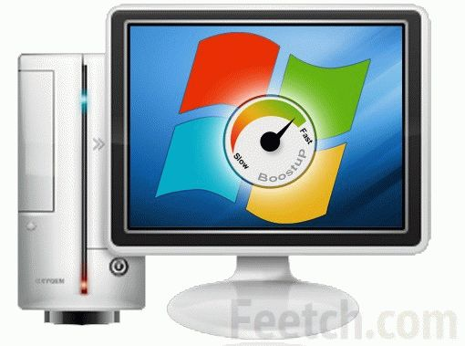
Компьютердің өнімділігі көптеген факторларға байланысты, бірақ көбінесе процессорға, көлеміне, жедел жадының жылдамдығына және қатты дискінің түріне байланысты болады.
Производительность компьютера зависит от множества факторов, но в большей степени от процессора, объема, скорости оперативной памяти и типа жесткого диска.

Slide 10
Процессордың жылдамдығы өлшенеді:
1) «регистр-регистр» командаларының орындалу жылдамдығы;
2) өзгермелі нүктелік сандар бойынша команданың орындалу жылдамдығы (флоппен);
3) процессордың тактілік жиілігі.
Быстродействие процессора измеряется:
1) скоростью выполнения команд «регистр-регистр»; 2) скоростью выполнения команд над числами с плавающей запятой (во флопсах); 3) тактовой частотой процессора.

Slide 11
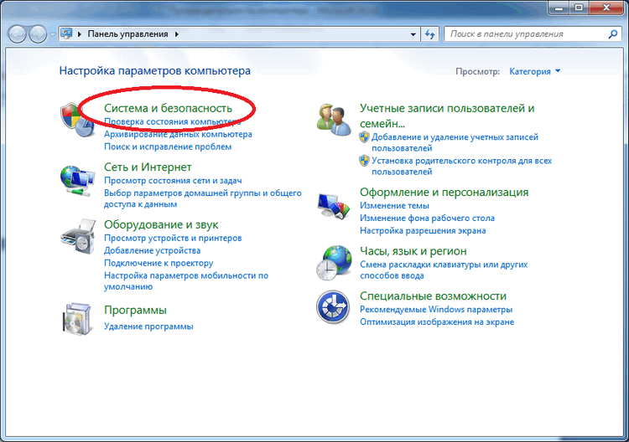
Windows өнімділік индексі

Slide 12
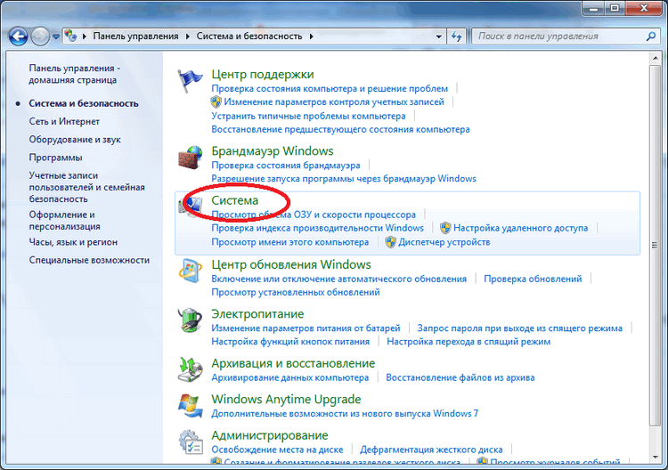

Slide 13
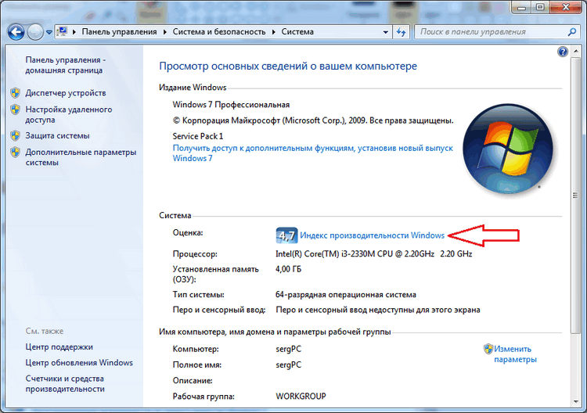

Slide 14
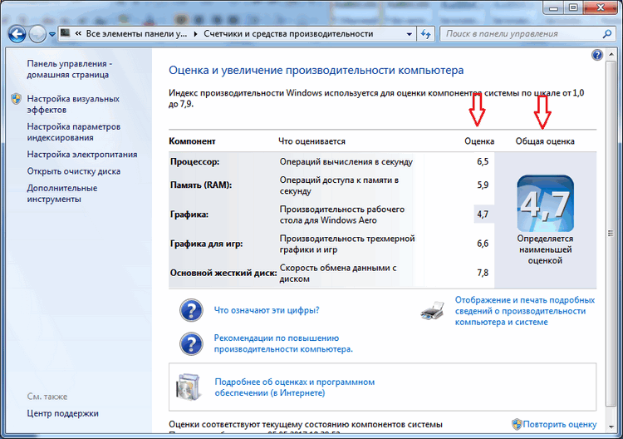

Slide 15
FLOPS (FLoating-point Operations Per Second) - компьютерлердің өнімділігін өлшеу үшін пайдаланылатын жүйеден тыс бірлік, бұл есептеу жүйесі секундына қанша өзгермелі нүкте операцияларын орындайтынын көрсетеді.
FLOPS (FLoating-point Operations Per Second) — внесистемная единица, используемая для измерения производительности компьютеров, показывающая, сколько операций с плавающей запятой в секунду выполняет данная вычислительная система.

Slide 16
MFLOPS - millions of floating-point operations per second
MFLOPS - секундына миллиондаған өзгермелі нүктелі операциялар
MFLOPS - миллионы операций с плавающей запятой в секунду

Slide 17
MIPS- millions of instructions per second
MIPS - (секундына миллион нұсқаулық) - процессордың өнімділігін өлшеудің балама бірліктерінің бірі (орындау уақытына қатысты).
Одной из альтернативных единиц измерения производительности процессора (по отношению к времени выполнения) является MIPS - (миллион команд в секунду).

Slide 18
LINPACK өнімділігін тексеруге арналған тесттер
LINPACK тесттері өзгермелі нүктелік сандарды өңдеу кезінде компьютерлердің есептік өнімділігін өлшеу үшін қолданылады. 1979 жылы Джек Донгарра жасаған, компьютердің сызықтық теңдеулердің тығыз жүйесін шешу жылдамдығын өлшейді
Тесты LINPACK служат для измерения вычислительной производительности компьютеров при обработке чисел с плавающей запятой. Созданы Джеком Донгаррой в 1979, измеряют скорость решения компьютером плотной системы линейных уравнений

Slide 19
Бұл өнімділік тесттердің соңғы нұсқасы TOP500, әлемдегі өнімділігі жоғары суперкомпьютерлердің тізімін құрастыру үшін пайдаланылады.
Последняя версия этих тестов производительности используется для составления рейтинга TOP500, списка, в котором перечислены самые высокопроизводительные суперкомпьютеры в мире.

Slide 20
Тесттерді құрудың мақсаты - компьютермен нақты есептерді шешу жылдамдығын бағалау болып табылады. Алайда, бір тестті бағалау жеңілдетілген, өйткені ешқандай есептеу тапсырмасы компьютерлік жүйенің жалпы жұмысын көрсете алмайды. LINPACK тестінің өнімділігі компьютер өндірушісі ұсынатын ең жоғары өнімділікті нақтылау үшін мәліметтер береді. Ең жоғары өнімділік-бұл процессордың сағат жиілігінің көбейтіндісі ретінде есептелген, бір циклде орындалатын операциялардың санына есептелген компьютер қол жеткізе алатын максималды теориялық өнімділік. Нақты өнімділік әрқашан максималды өнімділіктен төмен болады.

Slide 21
Целью создания тестов является оценка скорости решения компьютером реальных задач. Однако оценка при помощи одного теста является упрощением, поскольку ни одна вычислительная задача не может отражать общую производительность компьютерной системы. Производительность теста LINPACK предоставить данные для уточнения пиковой производительности, предоставляемой производителем компьютера. Пиковая производительность — это максимальная теоретическая производительность, которую может достичь компьютер, рассчитанная как произведение тактовой частоты процессора на число операций выполняемых за такт. Фактическая производительность всегда будет ниже максимальной производительности

Slide 22
SPECcpu – (Systems Performance Evaluation Cooperative- Сотрудничество по оценке эффективности систем - SPEC) тест
1980 жылдардың соңында жүйелердің өнімділігін бағалау кооперативі (SPEC) құрылды. SPEC екі негізгі функцияға ие:
тест пакеттерін әзірлейді;
ресми тест нәтижелерін жинайды және жариялайды.
SPEC мүшелері - микропроцессорлық, компьютерлік және бағдарламалық қамтамасыз ету өндірісіндегі жетекші компаниялар (барлығы 40 -тан астам): Advanced Micro Devices (AMD), Compaq, Hewlett Packard, IBM, Intel, Microsoft, Sun Microsystems және т.б.

Slide 23
SPECcpu тест пакеті микропроцессорлар мен есептеу жүйелерінің жұмысын бағалауға арналған. Ол тесттердің екі тобынан тұрады: бүтін сандардың өнімділігін бағалауға арналған CINTcpu және өзгермелі нүктелердің өнімділігін бағалауға арналған CFPcpu. Тест атауларындағы «С» әрпі тесттердің «компонент деңгейінде» екенін білдіреді, тұтастай алғанда жүйенің өнімділігін тексеру. CINT және Cfp сынақ топтары микропроцессорлардың, кэш жады мен ЖЖ ішкі жүйелерінің, сондай-ақ компиляторлардың жұмысын бағалауға бағытталған. Бұл тестілер желі, диск немесе графикалық өнімділікті бағалауға қатысы жоқ.

Slide 24
Тестовый пакет SPECcpu предназначен для оценки производительности микропроцессоров и вычислительных систем. Он состоит из двух групп тестов: CINTcpu для оценки производительности на целочисленных операциях и CFPcpu для оценки производительности на операциях с плавающей точкой. Буква "C" в названиях тестов означает, что тесты являются "компонентными" (component-level), в отличие от тестов производительности системы в целом. Группы тестов CINT и Cfp ориентированы на оценку работы микропроцессоров, подсистемы кэш-памяти и оперативной памяти, а также компиляторов. Эти тесты не имеют отношения к оценке производительности сети, дисков или графической подсистемы.

Slide 25
Результаты тестов представляются в четырех вариантах ("метриках"), определяемых при различных способах компиляции программ и организации вычислений:
- метрики типа "base" получаются на тестах, которые должны компилироваться так же, как пользователи будут компилировать свои программы, то есть с некоторыми базовыми опциями оптимизации, одинаковыми для всех тестов в тестовом пакете. Другая группа метрик, без приставки "base", соответствует наилучшей оптимизации, которую производитель может обеспечить для каждого конкретного теста;
- метрики типа "rate" позволяют оценить суммарный объем вычислений, который компьютер может выполнить за определенное время. То есть на SMP-компьютере позволяется запустить несколько копий одного теста и в качестве результата выдать суммарное количество итераций, выполненное всеми процессорами за определенное фиксированное время. В противном случае, на тестах без приставки "rate", оценивается просто "скорость" вычислений.

